Slide 1
慈悲心(二)
尊重生命 行善助人

Slide 2
敘利亞

Slide 3
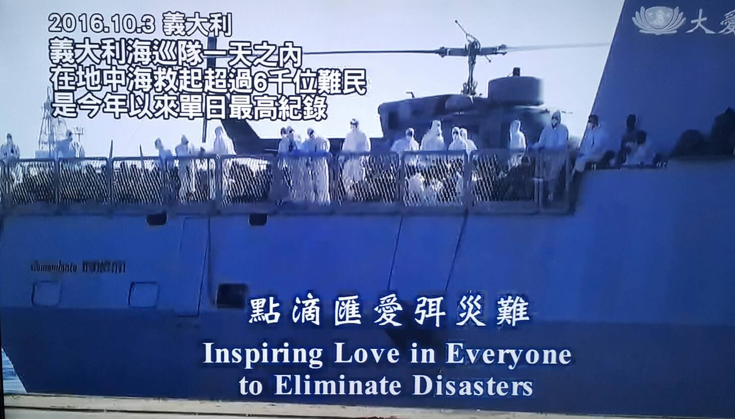
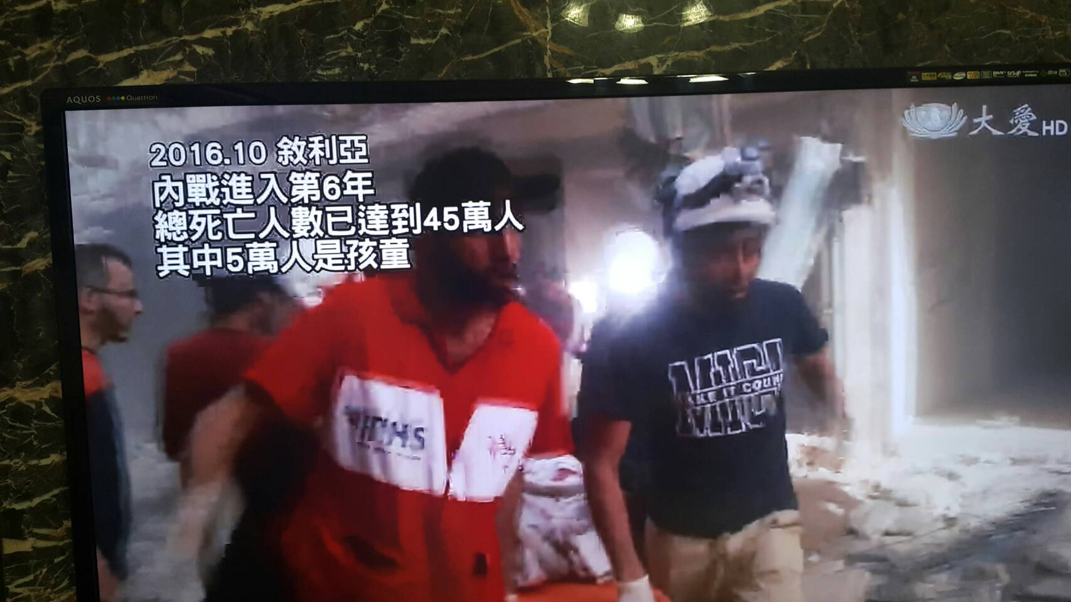

Slide 4
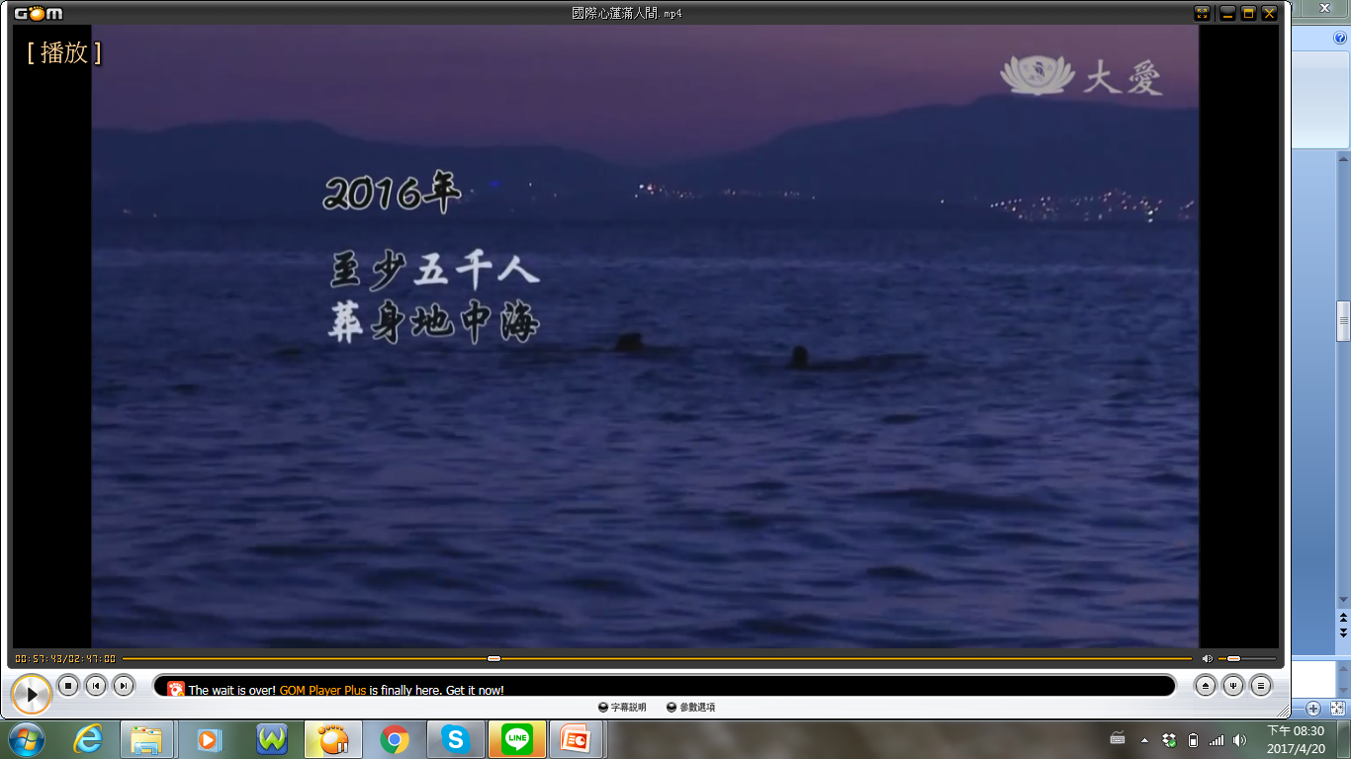

Slide 5
難民悲歌
敘利亞三歲男童亞藍小小身軀伏臥土耳其海灘的遇難照片震撼全球。他的父親阿布杜拉．庫迪四日回到一家人逃離的故鄉敘利亞科巴尼，埋葬落海溺斃的妻子與兩名幼子

Slide 7
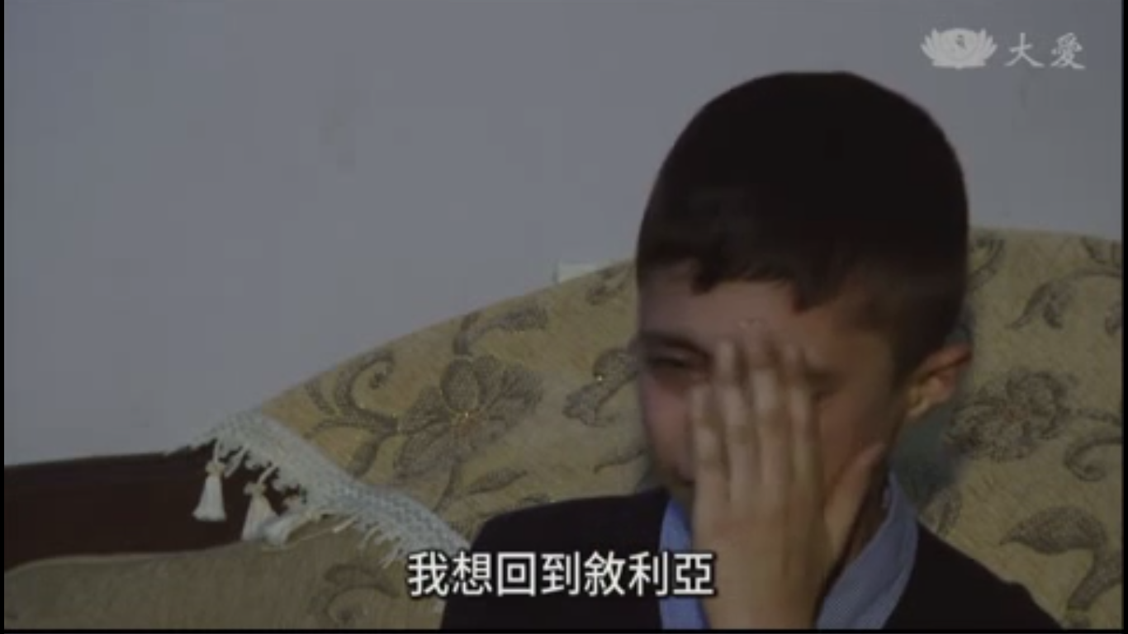
敘利亞孩童的願望

Slide 8
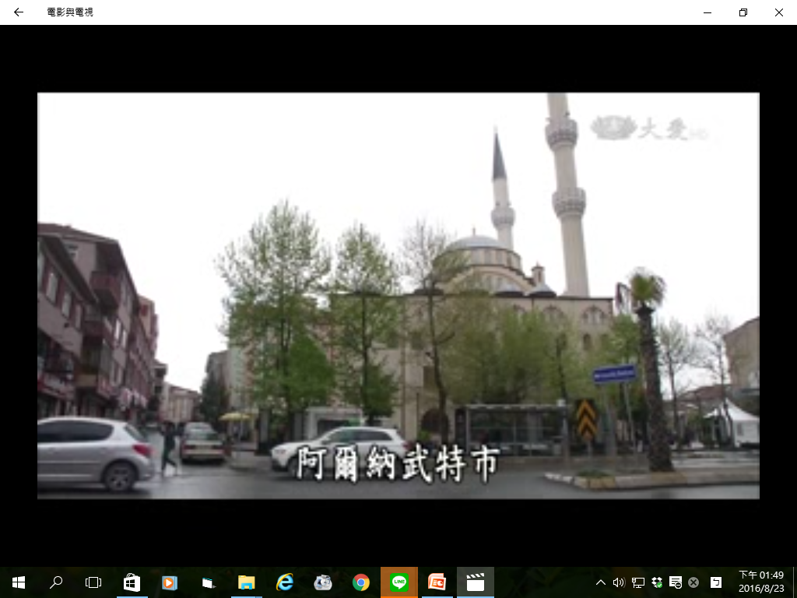
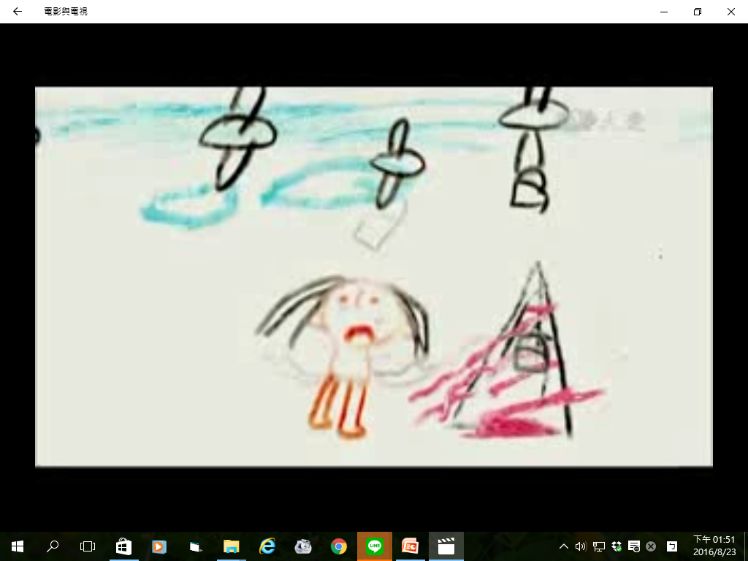
敘利亞難民在土耳其

Slide 9
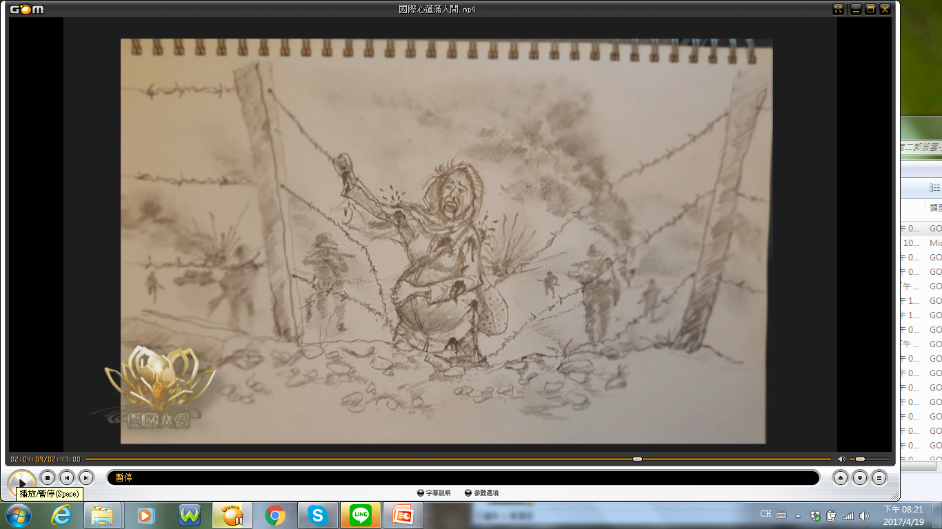
Notes:
小王子的故事

Slide 10
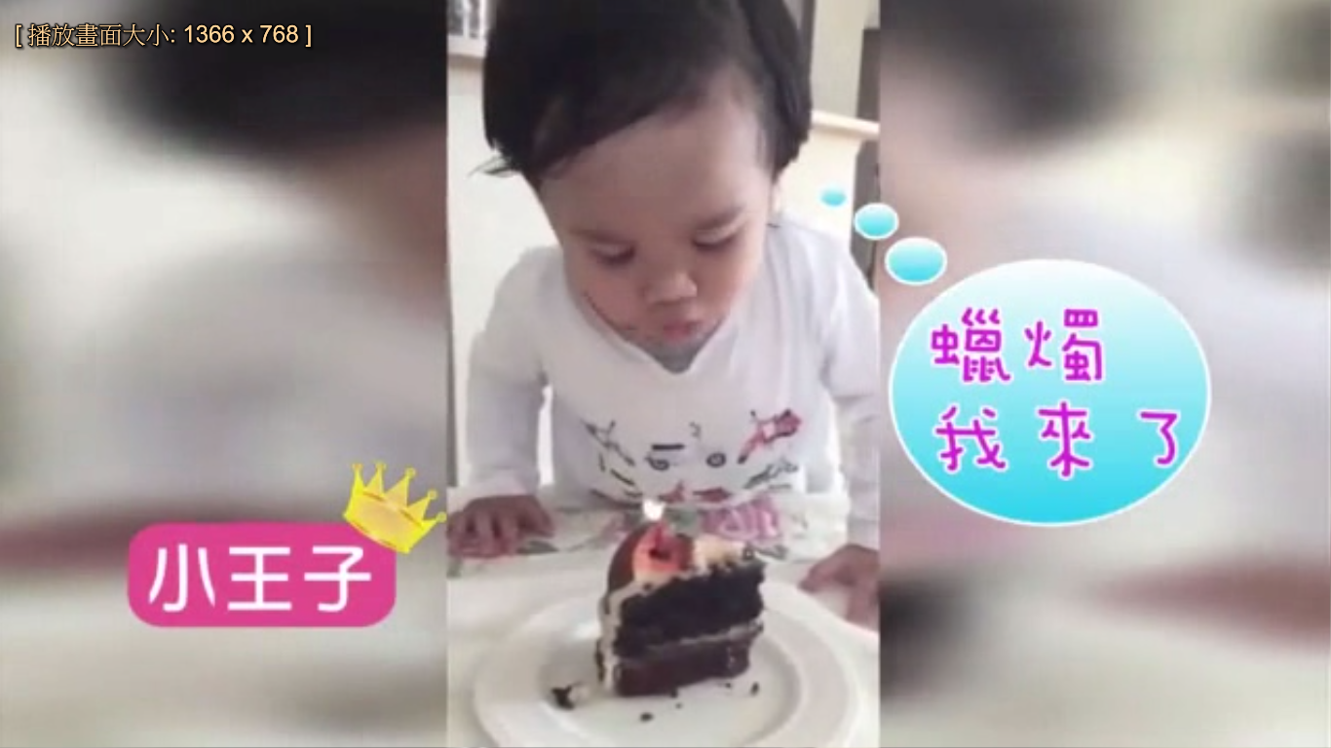

Slide 11
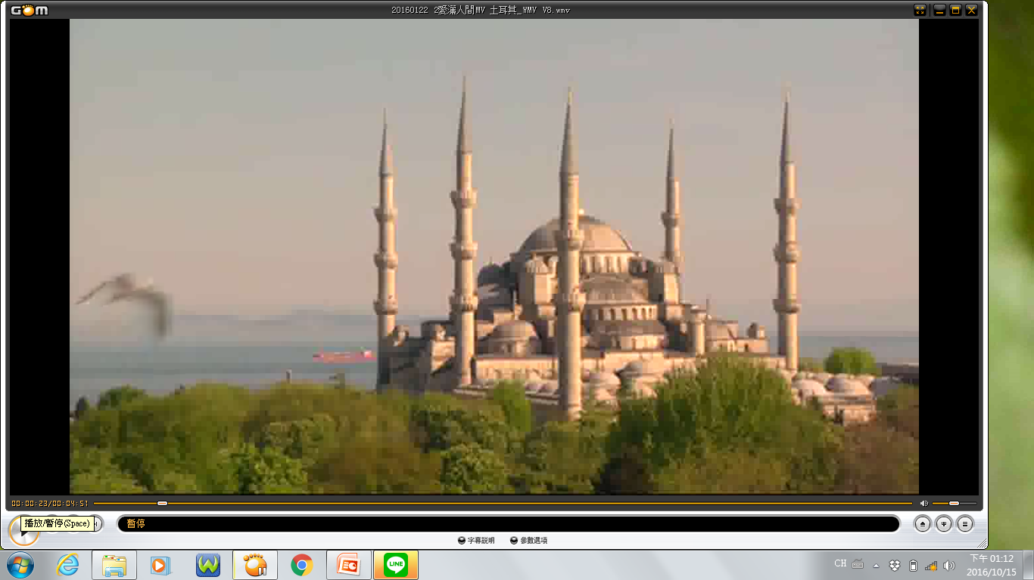

Slide 12
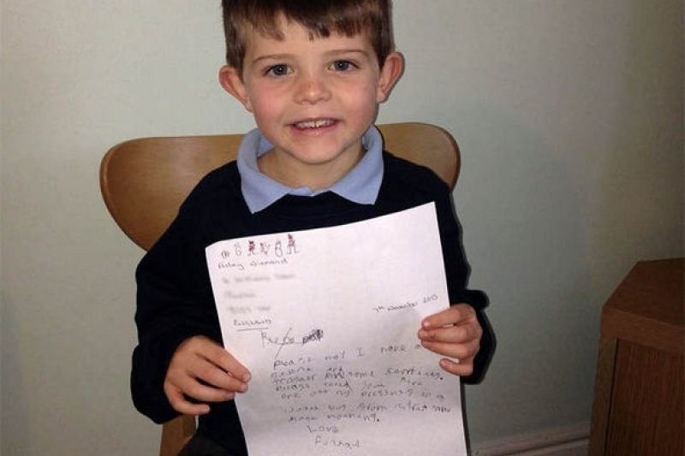
一個5歲孩子的雪中送炭
英國男童將所有聖誕禮物捐給敘利亞難民
尼曼德拿著他與父母看了新聞後所寫的信。

Slide 13
「聖誕老公公，麻煩把所有的禮物都送給一無所有的敘利亞小朋友。」英國媒體18日報導，有一位5歲的小男孩尼曼德（Finlay Niemand）寫了這樣一封許願信給聖誕老人，並且決定將他的聖誕禮物全部捐給敘利亞的難民孩童。他的父母在確定孩子的心願之後，將他的禮物全數捐贈給英國最大的人道援助機構「行動援助」（ActionAid）。
這一封信無疑地在寒冬中帶給了不少人溫暖也使人反思。尼曼德的母親說，一開始不相信自己看到的信件內容，還要求尼曼德把信唸出來。年僅5歲的尼曼德直接向母親表明，他想要把禮物全部送給敘利亞的孩童。尼曼德夫婦都不敢相信，一個5歲的孩子竟會放棄自己的禮物。

Slide 14
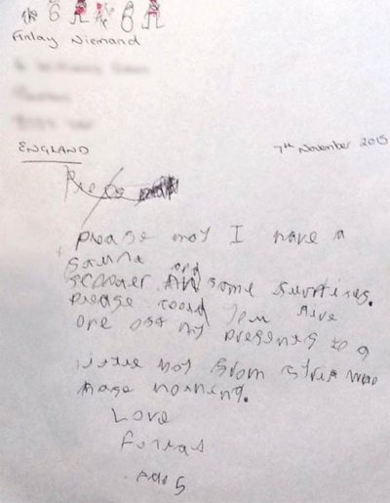
尼曼德寫給聖誕老人的信，信上述說將禮物全數捐贈給敘利亞孩童。

Slide 15
尼曼德夫婦表示，平時尼曼德就常常和姊姊一起看新聞，也會詢問有關敘利亞難民的事。但是由於他們認為孩子的年紀還小，所以只是委婉地說明，這些難民必須換到像英國一樣穩定的國家才能正常生活。而尼曼德夫婦也提到，尼曼德常常提起學校的同學都在討論難民。尼曼德的老師表示，他有一次詢問班上的學生是否願意讓一位敘利亞小朋友到班上一起唸書，幾乎每一位孩子都舉手表示願意。

Slide 16
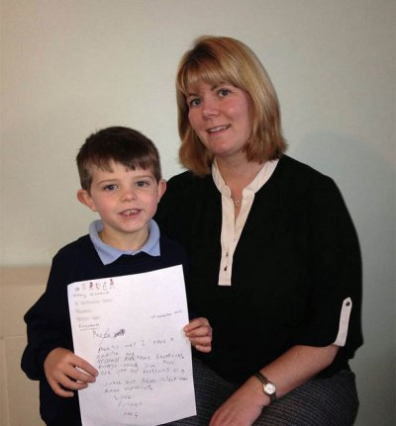
尼曼德與他的媽媽。

Slide 17
尼曼德一家希望這一封信可以在聖誕的季節裡喚醒給予的精神。尼曼德的母親又補充說明，如果一位5歲的孩童都能有一顆願意幫助敘利亞難民的新，那麼社會上的成人都應該好好反思。尼曼德夫婦認為，如果他們5歲的孩子都可以將自己的禮物全數捐出，那麼他們也該盡一份心力，所以他們也捐贈了一筆款項至「行動援助」（ActionAid Rescue Center）。
「行動援助」的人道救援部負責人諾伊斯（Mike Noyes）表示，這封信非常窩心。他也提到，敘利亞難民是今年最大的議題之一，也帶給許多人不少的反思，而這封小男孩寫給聖誕老人的信中的同理心是目前最需要的。

Slide 18
結語:
一天黃昏，在澳洲的海灘上，有一位老先生拄著拐杖散步，遇到一個小女孩。他看到這個小女孩不斷地撿起沙灘上的東西往海裡扔…………..
Notes:
直接重點遵眾更啟發助人的心

Slide 19
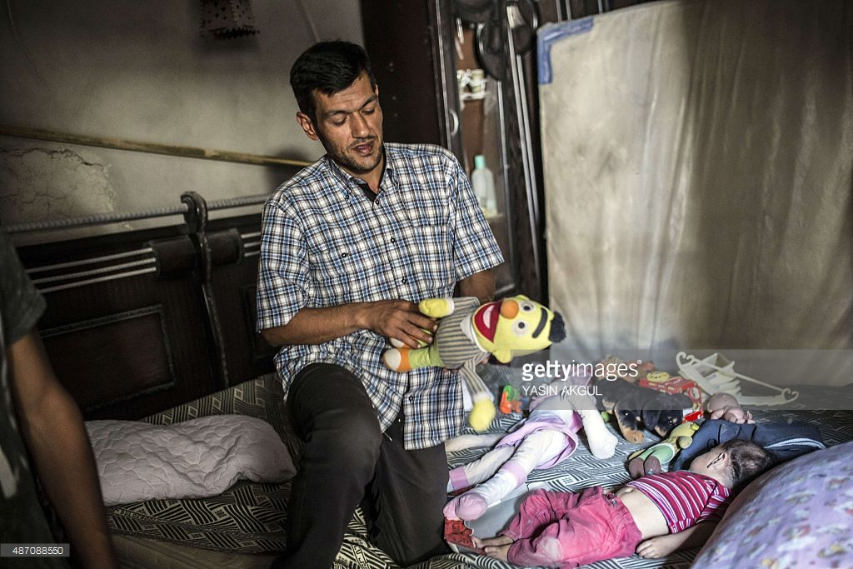
庫迪於這場悲劇的週年前夕如此說著。他去年在地中海不僅失去了3歲兒子，連35歲的妻子蕾漢（Rehan Kurdi）及5歲兒子賈立普（Galip Kurdi）也命喪於此。 來自敘利亞庫德族地區的庫迪告訴「畫報」，將兒子照片公開給全世界是對的事情。 庫迪說：「這些事情一定要公開，讓人們清楚知道現在發生了什麼」，「可是到頭來，這張照片沒有改變多少事，敘利亞的恐怖最終必須停止才行。」

Slide 20
靜思語
有心要付出
就會有無限的能力

Slide 21
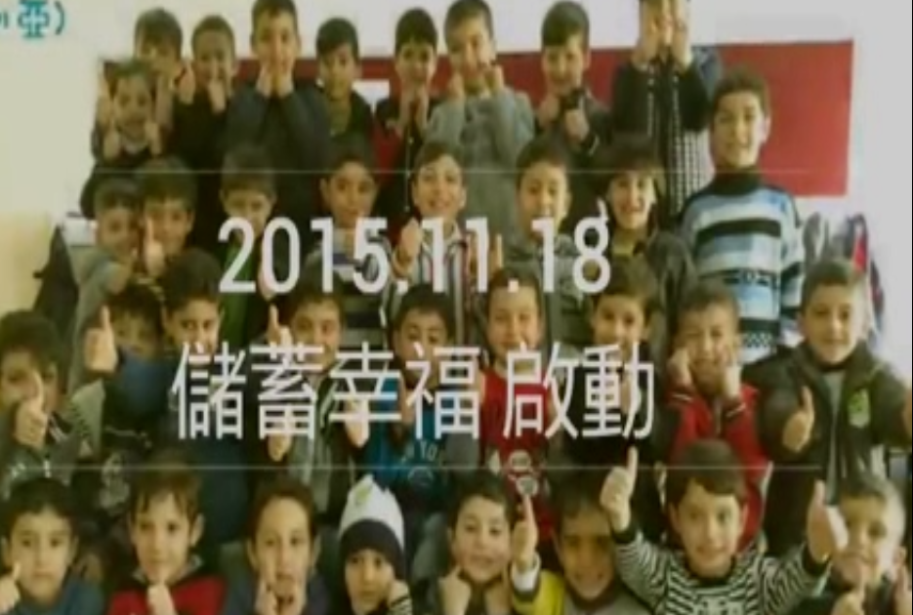
生活實踐:
1.每天用感恩心面對人、事、物。
2.少欲知足，天天發好願、身體力行做好事，同時也鼓勵孩子一起做，日存善款幫助需要幫助的人

Slide 22
我們的心念具有力量

Slide 23
感恩您

